Slide 1
PREDAVANJE II
PREDUZEĆE

Slide 2
Preduzeće
Preduzeće se definiše kao organizacija koja predstavlja složenu radnu celinu, u kojoj se prema određenim načelima, propisima i metodama, skladno povezuju elementi rada (kadrovi, sredstva za rad i predmeti rada), radi ostvarenja određene strukture i kvaliteta proizvoda ili usluga, koji zadovoljavaju potrebe tržišta, odnosno korisnike izlaznih rezultata.
Preduzeće je samostalna organizacija ekonomskih resursa sa odgovarajućom formom i strukturom, koja vrši transformaciju uloženih resursa u izlazne rezultate i tako stvara vrednost s ciljem da ostvari profit.

Slide 3
Elementi definicije (karakteristike preduzeća)
da je to samostalan ekonomski subjekt
da predstavlja organizovanu celinu sa jasnom formom
da stvara vrednost transformišući uložene resurse
da je tržišna institucija

Slide 4
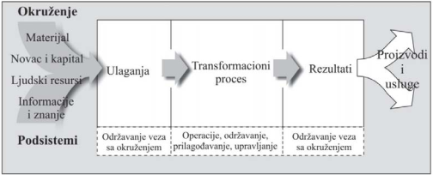
Preduzeće kao sistem i organizacija
Preduzeće kao sistem povezano je sa okruženjem iz koga dobija inpute (materijal, novac i kapital, ljudske resurse, informacije i znanja ), koje kroz transformacione procese pretvara u proizvode i usluge koje plasira na tržištu. Proces pretvaranja ulaznih veličina u izlazne ostvaruje se kroz potpuno i ciljno usklađeno funkcionisanje svih elemenata sistema. U slučaju odstupanja od utvrđenog cilja ili eventualnih promena u okruženju, aktivira se povratna veza preko koje se preduzeće prilagođava novim zahtevima.

Slide 5
Podsistemi preduzeća
Najznačajniji podsistemi svakog preduzeća su:
podsistem održavanja veza sa okruženjem (pribavljanje neophodnih resursa – na strani ulaganja, i prodaja proizvoda- na strani rezultata),
podsistem operacija - proizvodnje (transformacija ulaganja u rezultate),
podsistem održavanja (staranje o ispravnosti i radnoj sposobnosti sredstava),
podsistem prilagođavanja promenama u okruženju (kroz istraživanje tržišta, razvoj proizvoda i tehnologije, razvoj organizacije) i
upravljački podsistem (upravlja celinom i koordinira podsisteme)

Slide 6
Organizacija
Organizacija je specifičan oblik angažovanja dve ili više osoba, koje rade zajedno i na koordiniran način doprinose ostvarenju grupnih rezultata i ostvarenju društvenih, organizacionih i individualnih ciljeva. Karakteristike takve organizacije su:
Ciljna usmerenost
Struktura i međuzavisnost delova
Organizaciona dinamika (ulaganje, transformacija, procesi, rezultati)
Hijerarhija i upravljanje
Okruženje i uticaji

Slide 7
Najznačajnije karakteristike preduzeća
Najznačajnije karakteristike preduzeća kao sistema su da je to organizacioni, složeni i otvoreni sistem.
Preduzeće je organizacioni sistem jer nastaje kao rezultat ljudskog stvaralaštva u organizovanju procesa proizvodnje, što će reći da ljudi osnivaju preduzeće da bi njegovim usmerenim funkcionisanjem ostvarili svoje ekonomske ciljeve. Ključni elementi svake organizacije su svrha ili cilj koji se želi ostvariti, kao i ljudi i struktura, koja odgovara prirodi zadatka koji organizacija obavlja.
Organizovanje je proces kojim ljudi sagledavaju mogućnosti da zadovolje potrebe, a zatim pribavljaju i koriste izvore da zadovolje te potrebe. Način na koji organizacija koristi ljudske resurse i tehnologiju da transformiše inpute i outpute, određuje kako se vrednost stvara za potrošača.

Slide 8
Organizaciona struktura
Organizaciona struktura determiniše interne odnose u preduzeću (ustanovljeni način odnosa), autoritet odlučivanja i sistem koordinacije aktivnosti putem komunikacije.
Organizacionom strukturom su definisani poslovi i ljudi koji treba da ih obavljaju. Svrha organizacione strukture je:
omogućava primenu strategije,
alocira zadatke i odgovornosti,
ustanovljava formalne odnose u podnošenju izveštaja,
efikasno grupiše ljude u organizacionoj jedinici
opredeljuje autoritet, nadležnosti i kontrolu
omogućava koordiniranje i
maksimizira organizaciju

Slide 9
Organizaciona struktura
Organizaciona struktura mora biti usklađena sa strategijom kao načinom ostvarivanja ciljeva.
Organizaciona struktura se prilagođava donetim odlukama, ali se istovremeno pri donošenju strategijskih odluka vodi računa o postojećoj organizacionoj strukturi.
Za razumevanje promena organizacione strukture potrebno je poći od razmatranja uzajamnih odnosa između četiri elementa organizacije:
zadataka (stvoriti proizvod ili uslugu sa namerom da se ostvari dobit prodajom na tržištu),
strukture (dati okvir),
sredstava (materijalni resursi) i
ljudi (koriste sredstva da bi obavili posao).
Prema tome, nije moguće stvoriti organizacionu strukturu ukoliko se ne zna koje će se poslovne aktivnosti obavljati, koji će se izvori koristiti i koje ciljeve treba ostvariti u određenim vremenskim periodima.

Slide 10
Otvoren sistem
Preduzeće je otvoreni sistem jer je u stalnoj interakciji sa okruženjem budući da je to jedini način da obezbedi potrebne resurse i da plasira rezultate svoga poslovanja. Pri tome, preduzeće mora budno da prati sve promene, da im se prilagođava i utiče na njih jer samo tako može opstati u turbulentnim tržišnim uslovima.

Slide 11
Složen sistem
Složenost preduzeća proističe iz činjenice da postoje brojni podsistemi, raznoliki elementi strukture i veoma kompleksni i isprepleteni odnosi i procesi u funkcionisanju i realizaciji zadataka. Sama činjenica da preduzeće zapošljava radnike sa vrlo različitim znanjima, sposobnostima koji koriste veliki broj različitih sredstava za rad i materijala, pri čemu nastaju brojni i isprepleteni odnosi, ukazuje na svu složenost preduzeća. Preduzeće kao kompleksan sistem uzajamno zavisnih delova se vremenom menja pod dejstvom eksternih i internih faktora. Najčešće faktori eksternog karaktera iniciraju organizacione promene.

Slide 12
Principi organizovanja
Principi organizovanja zasnovani su na Fayolovim od kojih se najčešće javljaju:
jedinstvo komandovanja
jedinstvo ciljeva
raspon komandovanja
hijerarhija
centralizacija
autoritet

Slide 13
Opšti principi organizovanja
Opšti principi organizovanja:
specijalizacija
standardizacija
kooperacija
integracija
centralizacija i
decentralizacija

Slide 14
Specijalizacija
je tesno povezana sa podelom rada u jednoj organizaciji i odnosi se na raščlanjivanje ukupnog zadatka, odnosno misije organizacije, na veći broj manjih ciljeva, zadataka i poslova. Specijalizacija obuhvata odvajanje i grupisanje određenih poslova i zadataka, a zatim njihovo usmeravanje ka pojedincima i organizacijama koji će ih realizovati.
Dati primer kompanije koja se bavi specijalizovanom proizvodnjom.

Slide 15
Standardizacija
predstavlja proces sužavanja raznovrsnosti i ujednačavanja različitih elemenata proizvodnje i poslovanja, radi smanjenja velike složenosti koju ova velika raznolikost i raznovrsnost stvaraju.
Standardizacija se sprovodi pronalaženjem i propisivanjem jednobraznih, reprezentativnih rešenja koja nazivamo standardima.
Standardi imaju univerzalni karakter i najčešće se zakonski propisuju.

Slide 16
Kooperacija
Kooperacija predstavlja oblik zajedničkog rada pojedinca ili organizacije koji nastaje u situaciji kada pojedinac ili organizacija nisu u mogućnosti da samostalno obave posao ili je neracionalno da samostalno obavljaju određene poslove.
Dati primer kompanija koje proizvode proizvode u kooperaciji.

Slide 17
Integracija
predstavlja povezivanje i spajanje pojedinih delova ili celokupnih organizacija radi ostvarenja boljih poslovnih rezultata.
Integracija može biti: horizontalna – kada se povezuju organizacije iz istih oblasti proizvodnje i vertikalna – kada se povezuju organizacije koje se nalaze u određenom proizvodnom lancu, odnosno jedna drugoj isporučuju sirovine, materijale, delove za proizvodnju određenih proizvoda.

Slide 18
Centralizacija i decentralizacija
vezane su za određivanje organizacionog nivoa na kome će se menadžerima delegirati ovlašćenja za donošenje odluka kod centralizacije odluke se donose na višim organizacionim nivoima i ovlašćenja za donošenje odluka ima manji broj starijih menadžera.
Centralizacija znači sužavanje a decentralizacija proširivanje ovlašćenja za donošenje odluka.

Slide 19
Organizacione strukture
Linijska organizaciona struktura
Funkcionalno-linijska organizaciona struktura
Linijsko štabna organizaciona struktura
Organizovanje prema funkcijama
Organizovanje prema teritoriji
Organizovanje prema proizvodima
Organizovanje prema procesima
Projektna organizacija
Matrična organizacija

Slide 20
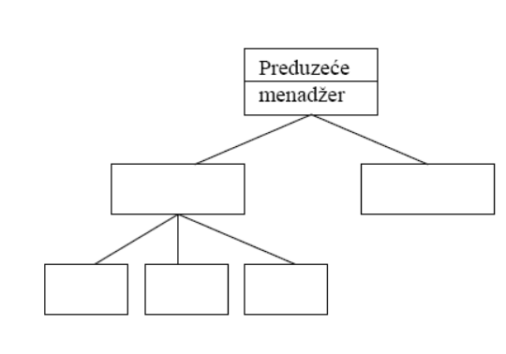
Linijska organizaciona struktura

Slide 21
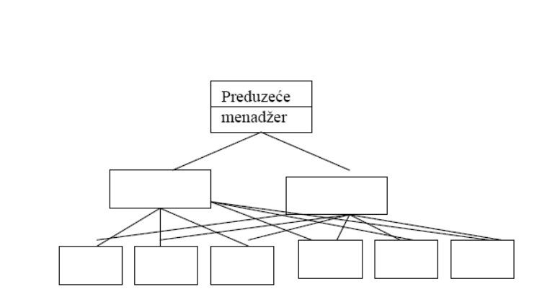
Funkcionalno - linijska organizaciona struktura

Slide 22
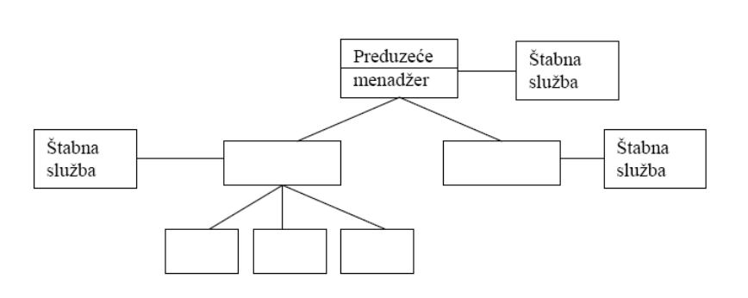
Linijsko štabna organizaciona struktura

Slide 23
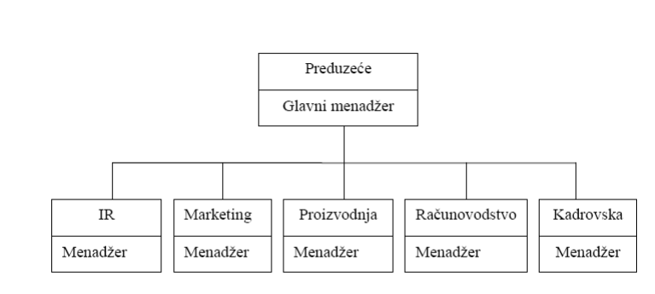
Organizovanje prema funkcijama

Slide 24
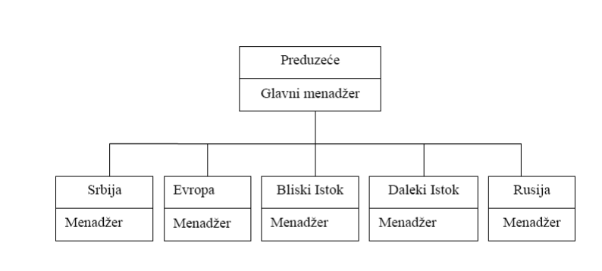
Organizovanje prema teritoriji

Slide 25
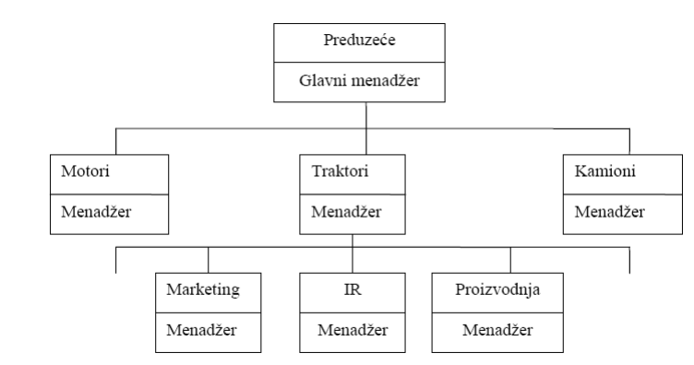
Organizovanje prema proizvodima

Slide 26
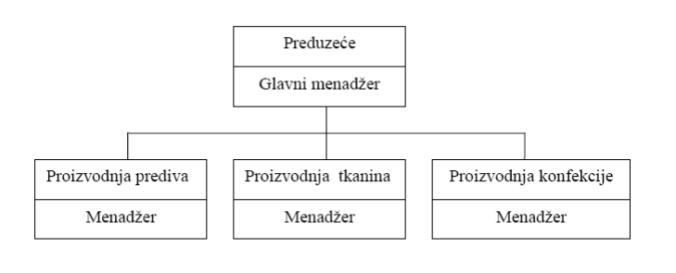
Organizovanje prema procesima

Slide 27
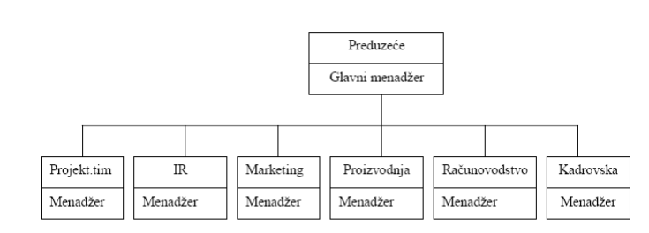
Projektna organizacija

Slide 28
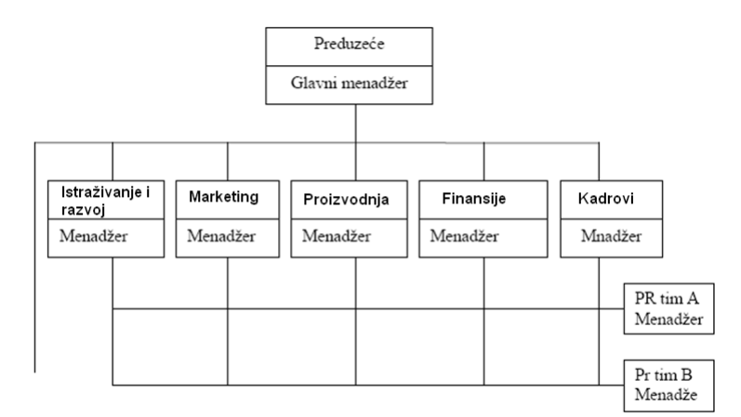
Matrična organizacija

Slide 29
Firma je izuzetno značajno obeležje preduzeća, jer se pod firmom preduzeće pojavljuje u pravnom prometu.
Firma nije ništa drugo do ime pod kojim se jedno preduzeće registruje i kasnije posluje.
Firma preduzeća obično je kratka i u njoj je sadržana informacija o delatnosti kojom se ono bavi. Na primer, "Imlek", Beograd je preduzeće koja se u okviru sistema PKB-a bavi proizvodnjom i preradom mleka. Kod mnogih preduzeća u imenu firme nije sadržana informacija o delatnosti kojom se bave. Naročito se to odnosi na preduzeća koja se bave trgovinom. Na primer, "Metro", "Maxi", „Mercator―, i dr.
Ima, međutim, preduzeća čije ime firme otkriva osnivača: "Lukić i sin", "Đukić trikotaža", "Pavlovića dućan", i tako dalje.

Slide 30
Zadaci preduzeća
Zadaci preduzeća, prema tome, su:
da ostvari najviše rezultate u oblasti u kojoj posluje;
da ostvarene rezultate realizuje uz što manja ulaganja u elemente proizvodnje i time obezbedi što veću dobit;
da osigura vlastita sredstva za modernizaciju, odnosno za razvoj;
da obezbedi sredstva za isplatu zarada zaposlenih, kao i druge prinadležnosti koje zaposlenima pripadaju po pojedinačnom kolektivnom ugovoru (sredstva za isplatu regresa za godišnji odmor, sredstva za topli obrok, kao i sredstva za plaćanje troškova prevoza zaposlenih u javnom saobraćaju).

Slide 31
Pojavni oblici preduzeća u tržišnoj privredi

Slide 32
Inokosno preduzeće
Ovaj tip preduzeća javlja se krajem devetnaestog i početkom dvadesetog veka. Radi se o preduzeću koje nastaje u kapitalističkim državama i to u specifičnim oblastima privrede.
Inokosno preduzeće raspolaže ograničenim kapitalom, uglavnom malim, a posluje u onim oblastima privrede za koje srednja i velika preduzeća nemaju interes, tako da je, što se tiče konkurencije velikih, inokosno preduzeće na neki način zaštićeno.

Slide 33
Inokosno preduzeće
Inokosna preduzeća zapošljavaju mahom članove porodice vlasnika preduzeća i, eventualno, još jedan mali broj radnika. Poslovi kojima se bave su raznovrsni, ali je suština da tržište traži male serije njihovih proizvoda, odnosno usluga. Upravo iz tog razloga velika i srednja preduzeća nisu konkurencija na tržištu inokosnim preduzećima.

Slide 34
Inokosno preduzeće
Osnovni problem koji se javlja kod vlasnika ovog tipa preduzeća je limitiran kapital kojim raspolažu. Taj kapital uglavnom je mali, zbog čega vlasnik inokosnog preduzeća nije u mogućnosti da se pojavi pred bankom sa zahtevom da mu se odobri veći kredit, koji bi mu poslužio da u jednom koraku izvrši modernizaciju.

Slide 35
Partnersko preduzeće
Partnerska preduzeća nastaju spajanjem dva ili više inokosnih preduzeća i to iz čisto praktiĉnih razloga: da bi uvećali kapital i time postali solventniji prema kreditoru. Ekonomska snaga takvog preduzeća je veća nego kod inokosnog preduzeća. Ovaj tip preduzeća javlja se u istim oblastima privrede u kojima, inače, posluje i inokosno preduzeće: dakle, projektni biroi, vinski podrumi, softverske kuće i sl.

Slide 36
Partnersko preduzeće
Postoje dve vrste partnerskih preduzeća:
Preduzeća u kojima postoje javni partneri (vlasnici inokosnih preduzeća) i koji garantuju celokupnom svojom imovinom. Ovaj tip partnerskog preduzeća poznat je pod imenom javno trgovačko preduzeće.
Komanditna društva su, naprotiv, takav tip partnerskog preduzeća koja imaju javne i tajne partnere. Javni partneri garantuju celokupnim svojim kapitalom, dok tajni partneri garantuju samo delom svog kapitala, dakle kapitalom uloženim u društvo.

Slide 37
Akcionarsko društvo
Akcionarsko društvo je najpoznatiji i istovremeno najznačajniji oblik preduzeća danas. Značaj akcionarskog društva (korporacije) ogleda se u tome što ovaj tip preduzeća raspolaže ogromnim kapitalom i u mogućnosti je da izdvoji velika sredstva za naučnotehnološka istraživanja i za razvoj. Zato su po pravilu akcionarska društva nosioci tehničkog napretka danas u svetu.

Slide 38
Akcionarsko društvo
Da bi umanjile poreske obaveze i podigle ugled u društvu, korporacije često istupaju kao dobrotvori, izgrađujući objekte od šireg značaja, kao što su domovi zdravlja, klinike, škole, itd.
Korporacije nisu samo centri finansijske moći, nego su u isti mah i centri političke moći u društvu. Njihovo delovanje odavno je prešlo granicu ekonomske sfere.
Primer?

Slide 39
Akcionarko društvo
Ne postoji jedan vlasnik korporacije, niti se radi o nekolicini vlasnika: korporacija ima na stotine akcionara, tj. vlasnika, a noviji podaci govore da neke velike korporacije najrazvijenijih država imaju čak do tri miliona vlasnika.
Interes vlasnika akcija sastoji se u tome što on očekuje na kraju poslovne godine da korporacija čije akcije poseduje posluje sa profitom, time stiče pravo na deo toga profita, srazmerno uloženom kapitalu u korporaciju. Taj priraštaj na vrednost akcije, koji nastaje kao posledica uspešnog poslovanja akcionarskog društva, naziva se dividendom.

Slide 40
Akcionarko društvo
Posle izvesnog vremena korporacija odlučuje da proširi svoju materijalnu osnovu, tj. da izvrši modernizaciju. Sredstva za ove namene može pribaviti izdavanjem novog paketa akcija, kojima se sakuplja "svež novac" neophodan za investicije i istovremeno povećava se broj vlasnika akcija (suvlasnika korporacije).
Ako želi, vlasnik akcije može se iste osloboditi i pre isteka kraja poslovne godine, kada stiče pravo na dividendu. Akcija je u principu vrednosni papir koji se prodaje i kupuje. Akcija ima svoju nominalnu vrednost (to je ona vrednost koju je platio njen vlasnik i koja je naznačena na samoj akciji; recimo, 1.000 dolara) i svoju stvarnu vrednost, koja se ostvaruje na berzi.

Slide 41
Akcionarsko društvo
Upravljanje korporacijom reguliše se njenim opštim aktima; u prvom redu statutom. Organi upravljanja korporacijom jesu:
skupština,
upravni odbor i
savet direktora.

Slide 42
Akcionarsko društvo
Skupštinu akcionara teorijski sačinjavaju svi vlasnici akcija, ali kako broj vlasnika moţe iznositi i nekoliko miliona - skupštini po pravilu prisustvuje deo vlasnika akcija. Statutom se precizno utvrđuje kvorum, odnosno najmanji broj prisutnih koji može donositi punovažne odluke. Najčešće je to trećina od evidentiranih prisutnih vlasnika akcija.
Skupština se vrlo retko sastaje. Najčešće jedanput godišnje, da bi usvojila završni račun i donela odluku o raspodeli dobiti (ukoliko je dobit iskazana kao finansijski rezultat poslovanja u posmatranom periodu).

Slide 43
Akcionarsko društvo
Skupština donosi statut korporacije, ili vrši njegove izmene i dopune, i donosi druga normativna akta, koja nisu u nadležnosti upravnog odbora i izvršnih direktora. Skupština, isto tako, vrši izbor članova poslovodnog odbora i izvršnih direktora, prema proceduri utvrđenoj normativnim aktima, najčešće statutom korporacije.
Na kraju, skupština ima ovlašćenja da na predlog upravnog odbora ili saveta direktora donosi odluke koje se tiču statusnih pitanja korporacije: promena imena firme, promena delatnosti, pokretanje postupka likvidacije i sl.

Slide 44
Akcionarsko društvo
Skupštinu saziva ili upravni odbor, ili grupa akcionara koji imaju značajan udeo u akcijama korporacije. O sazivu skupštine akcionari se blagovremeno obaveštavaju i preko dnevne štampe.
Procedura glasanja unapred je utvrđena i svim vlasnicima akcija je poznata. Pravo glasa na skupštini zavisi od veličine uloženog kapitala u korporaciju. Dakle, nije isti status vlasnika jedne akcije, koja, recimo, glasi na 1.000 dolara i vlasnika hiljadu akcija od po hiljadu dolara. Vlasnik većeg angažovanog kapitala ima i veća prava u donošenju odluka.
Po pravilu, vlasnici malog broja akcija nemaju nikakav teorijski uticaj na upravljanje korporacijom i zanimaju se samo za visinu propisane dividende.

Slide 45
Akcionarsko društvo
Pojedinci ili organizacije sa uloženim velikim kapitalom pokazuju interes za poslovnu politiku korporacije i nastoje da se neposredno uključe u njeno kreiranje. Radi toga, vlasnici velikog broja akcija nastoje da za sebe obezbede 50% ukupnih akcija korporacije, čime stiču u posed tzv. kontrolni paket akcija.
Posedovanjem kontrolnog paketa akcija, akcionar ima pravo da postavlja ljude iz svoje okoline u izvršne organe korporacije, kao što su upravni odbor i savet direktora i da preko ovih organa koji su, faktički, operativni organi firme, sprovodi zamišljenu poslovnu politiku.

Slide 46
Upravni odbor i savet direktora u praksi rukovodi korporacijom.
Savet direktora bira se sa mandatom od godinu dana. Broji od tri do pet članova. Članovi saveta jesu, po pravilu, vlasnici najvećeg angažovanog kapitala u organizaciji; uz to poseduju odgovarajuća stručna organizaciona i ekonomska znanja i iskustva.

Slide 47
Holding kompanija
Holding kompanija je složeno akcionarsko društvo, koje se osniva da bi pribavilo i posedovalo kontrolni paket akcija drugih akcionarskih društava. Ovde se radi o kontroli dva ili više akcionarskih društava od strane holding kompanije. Holding kopmanija, pored ove delatnosti, može se još baviti proizvodnjom, prometom ili uslugama.

Slide 48
Konglomerat
Konglomerat je složeno preduzeće velikog ekonomskog potencijala, koje obuhvata veći broj preduzeća različitih privrednih grana (trgovina, industrija, usluge).
Prednosti ovakvog preduzeća ogledaju se u tzv. kompenzacionim mogućnostima. Naime, u slučaju iskazanog gubitaka u jednoj grupi preduzeća, može se izvršiti kompenzacija profitom ostvarenim u preduzećima koja ulaze u sastav konglomerata, a koja su profit ostvarila. Nedostaci ovakvog oblika organizovanja sastoje se u tome što je teško posvetiti istu pažnju preduzećima iz svih oblasti privrede. Tako da se događa da neka preduzeća budu zapuštena, na račun drugih, koja su favorizovana. Ovaj tip fuzije preduzeća karakterističan je naročito za SAD poslednjih godina.

Slide 49
Multinacionalna kompanija
Multinacionalna kompanija mogla bi se najjednostavnije odrediti kao svaka ekonomska organizacija velikog ekonomskog potencijala, koja obavlja aktivnosti i ima svoje ogranke (afilijacije) u najmanje dve zemlje.
Mulitinacionalne kompanije su gigantska preduzeća, najčešće organizovana po modelu akcionarskih društava, s tim što imaju svoje ogranke ili afilijacije u više zemalja. Ova gigantska kapitalistiĉka preduzeća snažno podstiču naučni i tehnički razvoj i predstavljaju u savremenim uslovima motornu snagu razvoja svetske privrede. Multinacionalne kompanije raspolažu i ogromnom političkom moći i vrše veliki uticaj na politiku vlada, naročito onih manje razvijenih zemalja.

